Slide 1



Instituto Tecnológico de Frontera Comalapa
Modalidad Mixta
Nombre del alumno:
Cynthia Jasmine Morales Torres
Numero de control:
231260014
Semestre:
Sexto semestre
Especialidad:
Ingeniería en Sistemas Computacionales.
Nombre del docente:
Ing. Francisco Javier Mingo Velázquez
Materia:
Lenguajes y Autómatas 1
Nombre del trabajo:
5.2 Reporte de Practica
Fecha de entrega:
19/03/2026
Frontera Comalapa, Chiapas. A 19 de Marzo del 2026.

Slide 2
INTRODUCCION
Este reporte presenta el desarrollo de una práctica enfocada en la construcción de un analizador léxico y sintáctico, utilizando el lenguaje de programación Java y herramientas como JavaFX para la interfaz gráfica. A lo largo del proyecto se implementaron diferentes clases que permiten leer, interpretar y validar fragmentos de código, simulando el funcionamiento básico de un compilador. El objetivo principal es comprender cómo un sistema puede analizar instrucciones escritas y verificar si cumplen con las reglas de un lenguaje definido.

Slide 3
JUSTIFICACION
La realización de esta práctica es importante porque permite aplicar los conocimientos teóricos de la materia de Lenguajes y Autómatas, llevándolos a un entorno práctico. El desarrollo de un analizador léxico y sintáctico ayuda a entender cómo funcionan los compiladores e intérpretes, herramientas fundamentales en el área de la programación. Además, el uso de Java y JavaFX fortalece habilidades en el desarrollo de software, estructuración de código y diseño de interfaces, lo cual es esencial para la formación profesional en Ingeniería en Sistemas Computacionales.

Slide 4
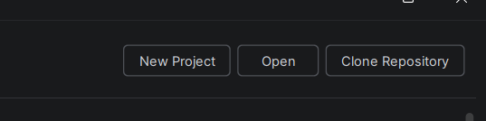
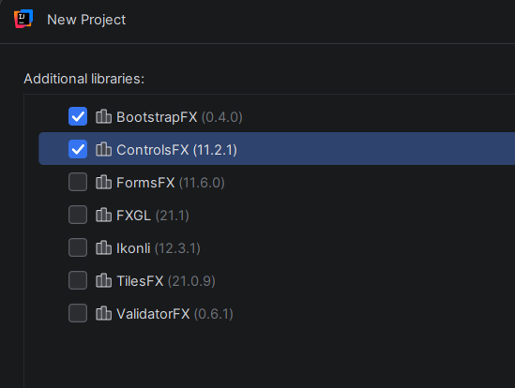
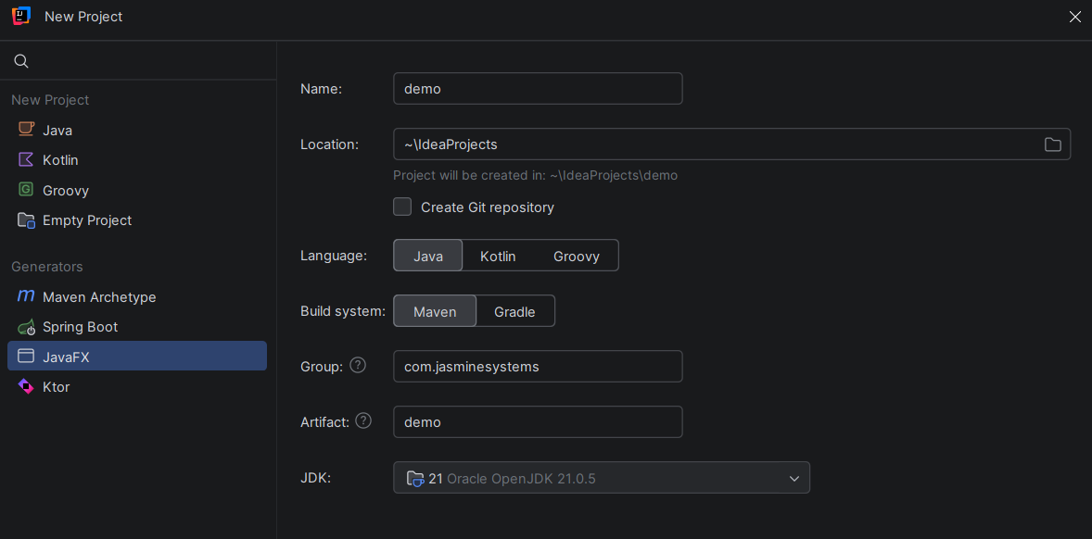
1.Comenzamos con la creación de nuestro proyecto :
En la siguiente ventanilla seleccionamos las primeras dos opciones y damos click en crear:
Crearemos nuestro proyecto en la parte superior derecha:
En seguida nos saldrán una pantalla en la cual utilizaremos javaFx
En name colocaremos el nombre de nuestro proyecto sin dejar espacio, y en seguida daremos click en next en la parte inferior derecha:

Slide 5
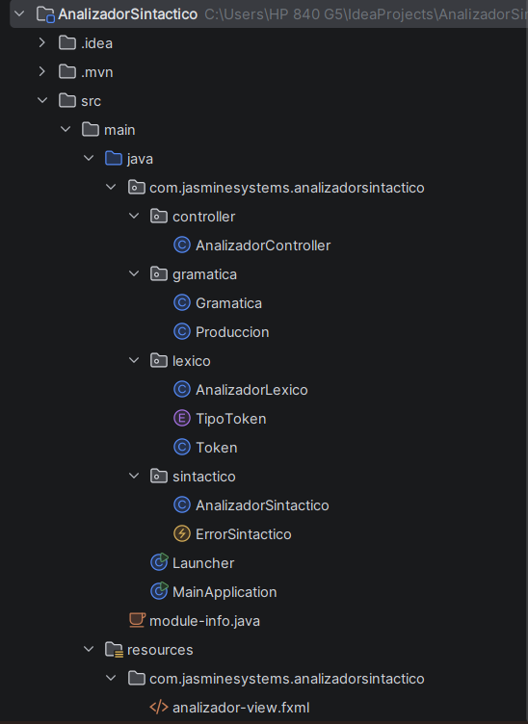


2. Continuamos con la creación de nuestros paquetes y clases de las siguiente forma:
Cada clase será funcional para nuestro proyecto sobre todo la clase analizador sintáctico que es la clase principal
Comenzamos con nuestra primer clase que es el analizadorcontroller el cual trabaja en conjunto con el analizador-view.fxml para el funcionamiento de la interfaz

Slide 6
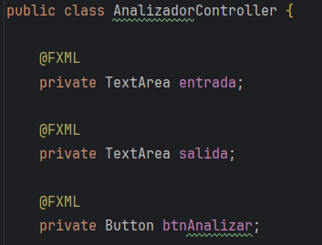
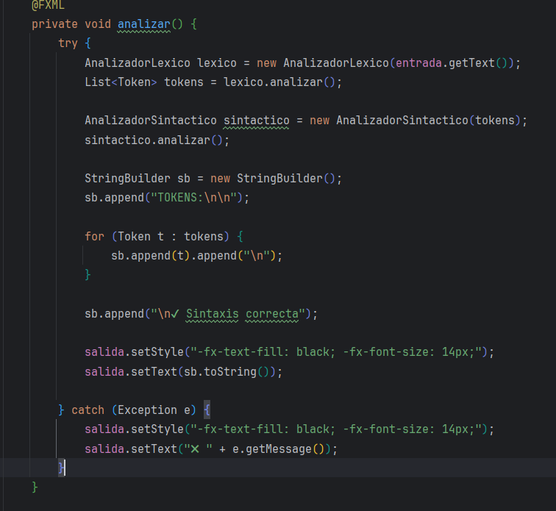
3. Analizador controller partes escenciales:
Núcleo
DONDE ESCRIBES tu código
DONDE SALEN los resultados
EL BOTÓN que hace todo
Leé el código y lo divide en pedacitos (tokens)
Revisa si los pedacitos forman oraciones correctas
Muestra los pedacitos + “sintaxis correcta!"

Slide 7

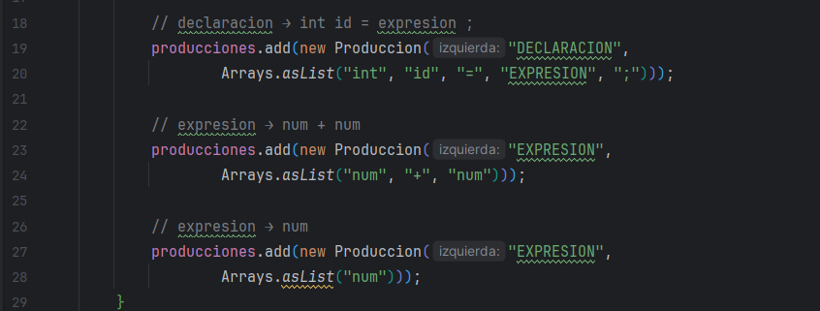
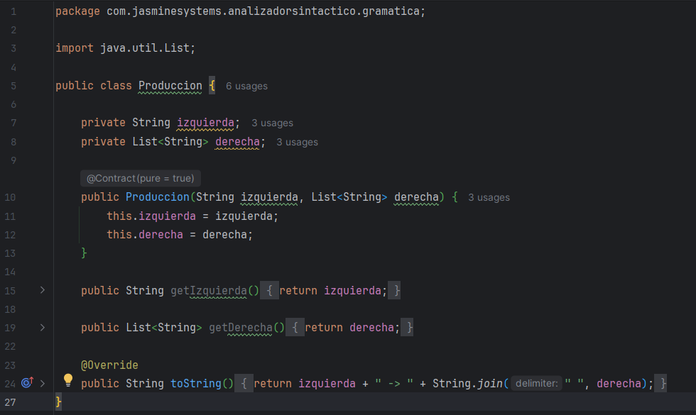
4. Seguimos con la gramatica
Crea las reglas del lenguaje
2. Define EXPRESION (2 formas)
Guarda 3 reglas que dice qué código es válido
"int x = 5;" valido
"int x = 5 + 3;" valido
"int x = abc;" no valido
El parser usa estas reglas para verificar si tu código "habla correctamente" el lenguaje.
Define 2 variables:
izquierda: guarda el no-terminal (ej: "DECLARACION")
derecha: guarda la lista de símbolos que lo reemplazan
Constructor: recibe izquierda y derecha, las guarda
Getters: getIzquierda() y getDerecha() devuelven los valores
toString(): convierte la producción en texto legible:

Slide 8
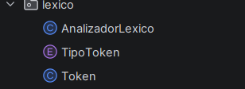
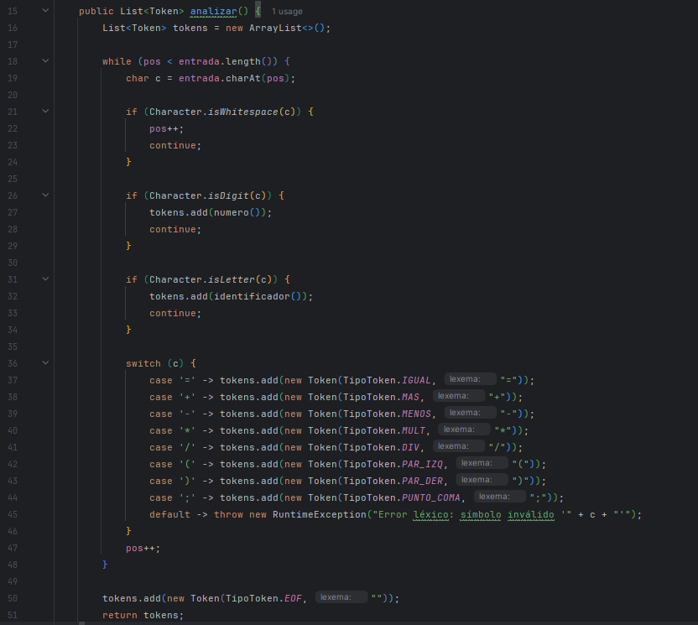
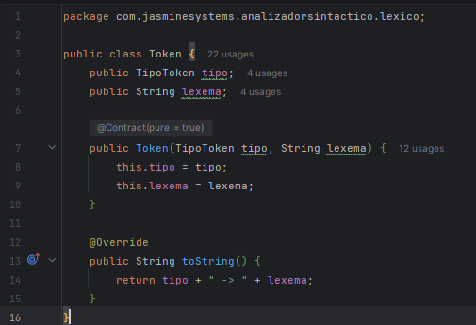
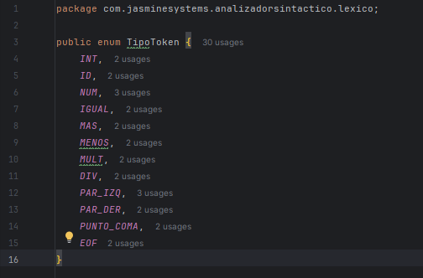
5. Lexico
En esta clase AnalizadorLexico se Lee el texto y lo convierte en tokens (números, variables, operadores) para que otro programa o mas bien la otra clase lo entienda.
Este código define un conjunto de categorías (tipos) para clasificar las partes del código que el analizador léxico encuentra.
Usa un enum para listar tipos como: INT, ID, NUM, MAS, IGUAL, etc.
Cada tipo representa algo del lenguaje (número, variable, operador, etc.).
El analizador usa estos tipos para etiquetar cada token.
Este código crea un objeto que representa cada token encontrado en el análisis.
Guarda el tipo (NUM, ID, etc.)
Guarda el texto real ("10", "x", "+")
Permite mostrarlo fácilmente como: TIPO -> valor

Slide 9

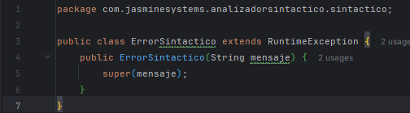
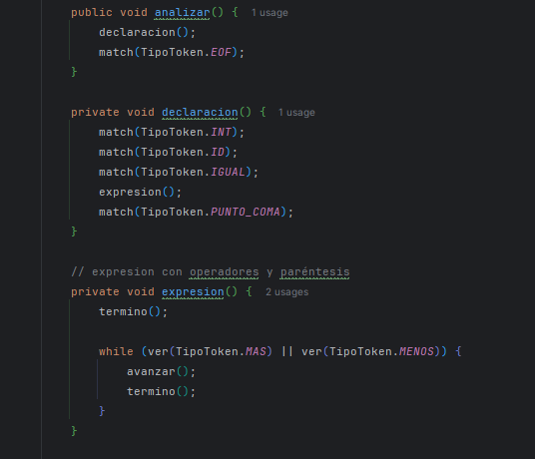
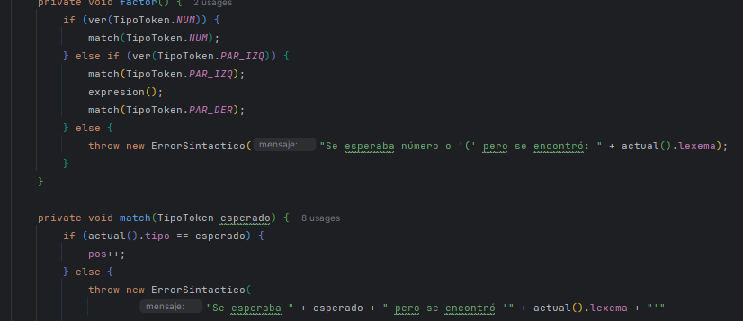
6.Sintactico
Este código es un analizador sintáctico: revisa que los tokens estén en el orden correcto según las reglas del lenguaje.
Este código define un error personalizado para el analizador sintáctico.
Sirve para comprobar que el código esté bien estructurado según las reglas del lenguaje.
Crea una clase que hereda de RuntimeException
Permite lanzar errores con mensajes claros cuando hay fallos en la sintaxis

Slide 10
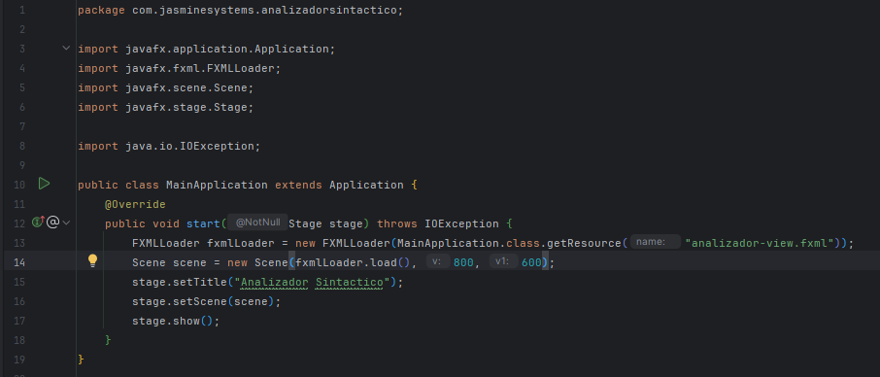
7. MainApplication
En esta sección se da iniciode nuestro programa y en donde podremos interactuar con la interfaz ya al aver ejecutado sin errores

Slide 11
Conclusión
En conclusión, esta práctica permitió comprender de manera clara el proceso de análisis de código, desde la identificación de tokens hasta la validación de la estructura sintáctica. Se logró implementar un sistema funcional capaz de detectar errores y confirmar cuando una expresión es correcta. Este proyecto no solo refuerza los conocimientos teóricos, sino que también desarrolla habilidades prácticas en programación y lógica, siendo una base importante para futuros proyectos relacionados con compiladores y desarrollo de software.

